Slide 1
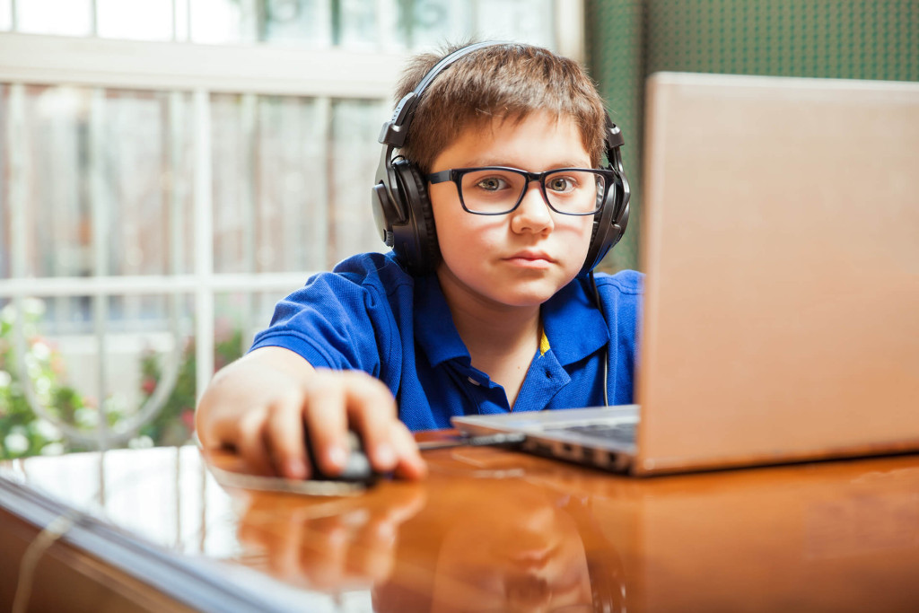
Naam: Jimmy
Leeftijd: 10
Locatie: Amstelveen
Beroep: Scholier
Relatie persona met product:
Jimmy is een fervent gamer en spendeert meerdere uren per dag aan computer games. Games zoals Minecraft, League of Legends en Hearthstone zijn één van zijn favorieten. Helaas zijn z’n ouders niet blij met zijn overmatig computergebruik, omdat de energierekening steeds hoger en hoger wordt. Jimmy wilt blijven gamen en hoopt op een oplossing die ervoor zorgt dat er energie bespaart wordt, en dat hij nog steeds mag blijven gamen van zijn ouders.
Motivatoren
Gamen maakt Jimmy blij.
Wanneer er een nieuw spel uitkomt is hij erg vrolijk.
Frustraties
Wanneer zijn ouders boos op hem worden, omdat hij teveel gamet en daardoor de energierekening zo hoog wordt.
Als zijn ouders z’n gametijd inkorten.

Slide 2

Naam: Chris
Leeftijd: 22
Locatie: New York
Beroep: Student
Relatie persona met product:
Chris gebruikt zijn computer veel voor school en ook voor zijn vrije tijd. Voor school maakt hij gebruik van veeleisende applicaties die hij nodig heeft voor zijn opleiding. En in zijn vrije tijd gamet hij af en toe, en kijkt films en series via Netflix. Zijn computer staat bijna 24/7 aan en dit zorgt voor hoge energie rekeningen. Chris wilt graag dat hij fulltime gebruik van zijn computer kan maken en tegelijkertijd bespaart op zijn energiekosten.
Motivatoren
Chris is blij wanneer hij genoeg geld over heeft om leuke dingen te gaan doen.
Frustraties
Hoge energiekosten aan het einde van de maand.
Weinig geld om rond te komen.

Slide 3
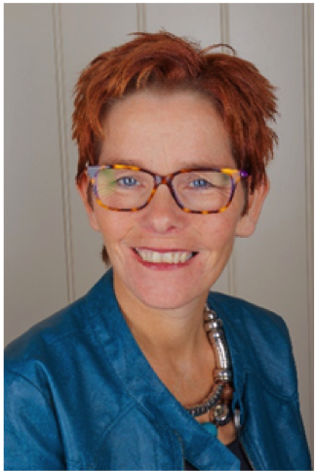
Naam: Els
Leeftijd: 52
Locatie: Almere
Beroep: Caissière
Relatie persona met product:
Els is huisvrouw en moeder van 3, ze heeft haar handen vol aan het opvoeden van haar kinderen. Sinds het overlijden van haar echtgenoot, heeft ze moeilijkheden met rondkomen. Ze stoort zich vooral aan de hoge energiekosten elke maand, haar 3 kinderen hebben elk een eigen laptop en maken daar veel gebruik van. De hoge energiekosten komen vooral door het computergebruik van haar kinderen. Het computergebruik wilt ze niet beperken, omdat ze haar kinderen niet wilt teleurstellen. Els is opzoek naar een oplossing.
Motivatoren
Els is blij wanneer ze niet elke maand rood staat.
Het geeft haar een goed gevoel om haar kinderen vrolijk te zien.
Frustraties
Hoge kosten.
Weinig geld om leuke dingen te doen met haar kinderen.

